Slide 1
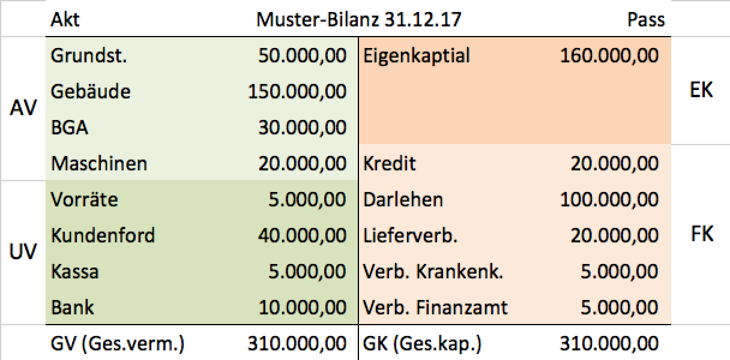
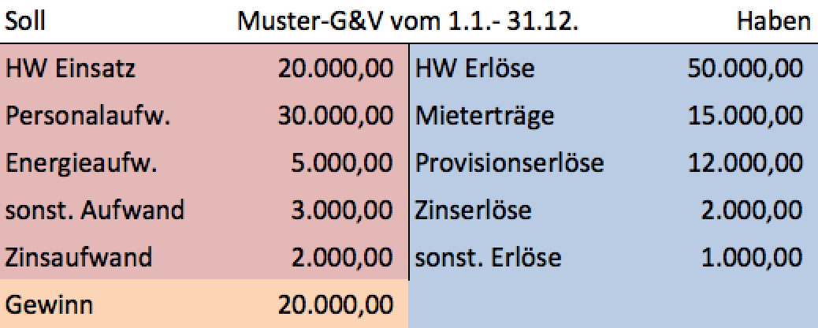
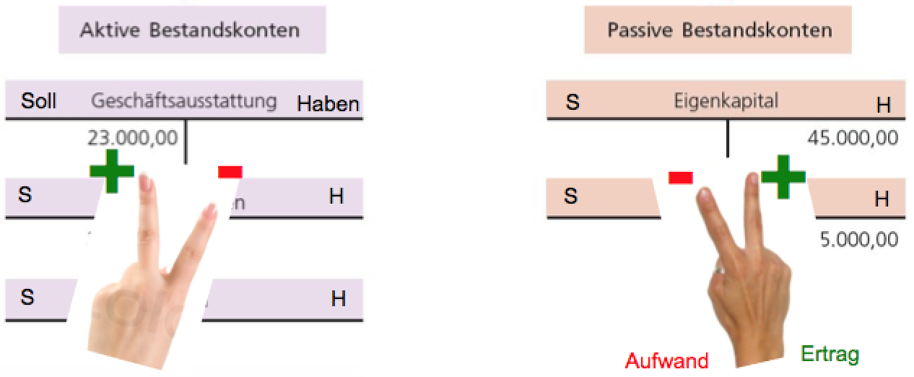
Erfolgskonten, G&V
Ziele/Kompetenzen: Eigenkapital erläutern können, G&V als Unterkonto des Eigenkapitals erklären können, Buchungsregeln für aktive, passive Bestandskonten und Aufwände und Erträge anwenden können.
Bilanz (z.B. einer Bäckerei)
Eigenkapital | Wie reich ist ein Unternehmen? Wenn das Eigenkapital im Folgejahr um 20.000 steigt ist das Unternehmen reicher geworden (hat ev. Gewinn in Höhe von 20.000 Euro gemacht.
Erfolgskonten | Aufwände und Erträge, beeinflussen den Gewinn (Buchung im Soll ⬇Buchung im Haben⬆)
Aufwände | Machen ein Unternehmen ärmer z.B. HW Einsatz, Personalaufwand, Energieaufwand
Erträge | Machen ein Unternehmen reicher: z.B. HW Erlöse, Provisionserträge, Zinserträge
Gewinn, Verlust | Erträge > Aufwände = Gewinn, Auswände > Erträge = Verlust,
G&V | Gewinn & Verlustrechnungskonto (Unterkonto des Eigenkapitals, Zusammenfassung der Erträge, Aufwände
0
9
1
3
2
5
4
6
7
8
Buchungsregeln für akt. BK, pass. BK, Aufwände und Erträge
8
Geschäftsfälle, die während des Jahres angefallen sind (inkl. Erträge und Aufwände):
Kontenklassen: Anlangevermögen 0, Vorräte 1, Finanzumlaufvermögen 2 Verbindlichkeiten 3, Eigenkapital 9 Erlöse 4, Zinserlöse 8 Handelswareneinsatz 5, Personalaufwand 6, sonstiger Aufwand 7, Zinsaufwand 8
3.1. Bareinkauf von Getränken 200,00 EUR
Welche Konten: HW Einsatz und Kassa
Kassa: akt. BK, HW Einsatz: Aufwand
Kassa: -, HW Einsatz: +
Kassa im Haben, HW Einsatz im Soll
5 HW Einsatz 200 / 2 Kassa 200,- ê
5.1. Barverkauf von Getränken 12,00 EUR
2 Kassa 10 / 4 HW Erlöse 10,- é
6.1. Überweisung von 1.000,00 an Lieferanten zur Begleichung von Verbindlichkeiten
3 Lieferverbindlichkeiten 1000,-/ 2 Bank 1.000,- =
7.1. Überweisung der Mieterträge für Jänner 1.250,00
8.1. Kauf eines Regales gegen spätere Bezahlung um 500,00 EUR
=
Fragen für den Buchungssatz
1) Welche Konten sind betroffen?
2) Aktives Bestandskonto , passives Bestandskonto, Aufwand oder Ertrag
3) Vermehrung (+) oder Verminderung (-)
4) Soll oder Haben?

